Slide 1

Architecture logicielle et bonnes pratiques
Wylson DIBINGA

Slide 2
Présentation
Introduction
Architecture
avantages : SI de gestion d’une maison de soins,
Découpage en couches
Intégrer les nouvelles fonctionnalités,
Relever les anomalies,
Illustration Kata 2
xxxxxxx

Slide 3
Présentation
Introduction
Architecture
avantages : SI de gestion d’une maison de soins,
La structuration des applications en couches permet :
– de maîtriser la complexité des applications (développement, échanges entre les applications, interactions
entre objets)
– d’optimiser les temps de développement, en factorisant certaines briques applicatives
– d’isoler les problématiques d’enchaînements de processus en définissant et en délimitant le périmètre du
contrôle de l’intégrité transactionnelle (locale et distribuée)
– de favoriser la communication :
à l’intérieur d’une application, en structurant les échanges entre les différentes couches
entre les applications en précisant les principes de communication liée aux couches de diverses applications
Le passage d’une couche vers une autre doit impérativement se faire via des interfaces qui
représentent chacune un service d’accès (introduction de la notion de contrats de services)

Slide 4
Présentation CSC
Histoire
croissance
Métiers
Organisation au sein de CSC

Slide 5
Présentation CSC
Histoire
croissance
Métiers
Organisation au sein de CSC

Slide 6




Compte rendu
yyy
xx
xx
SI Capsailor
MYSQL
Commissions Calculées
Validation
Consultation
Commissions calculées
Décompression
Correction des fichiers

Slide 7


Compte rendu
Alysea
Capsailor
Lynx
Enjeux:
Fidéliser sa clientèle,
Augmenter la satisfaction client,
Mesurer la performance marketing,
Optimiser la gestion marketing.
Problématique:
Gestion de maintenance client.
Travail réalisé :
Implémentation de la partie métier(orchestration métier-vue),
Base Oracle.

Slide 8
CONCLUSION
Conclusion
Connaissances acquises en master SID:
Mettre en œuvre les connaissances.
Avantage de l’apprentissage:
Point de vue Professionnel:
Comprendre les enjeux stratégiques.
Point de vue Technique
Intégration continue: Maven, Jenkins, JIRA, Sonar,…
Pattern delegate et API POI, iText, …
Participer au développement d’une application.
Point de vue Organisationnel :
Gestion du temps,
Et planification des taches.

Slide 9
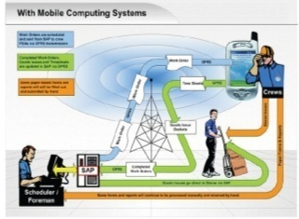
Merci !

